Slide 1


Slide 2

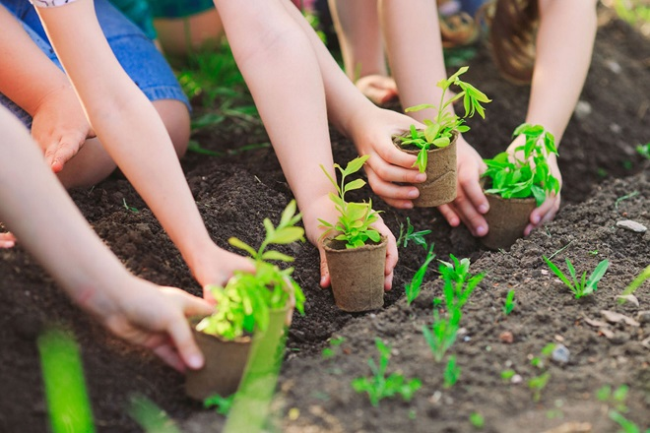

1
2
Ô CỬA BÍ MẬT
3
4

Slide 3







15
14
13
12
11
10
09
08
07
06
05
04
03
02
01
0
Bấm giây
Rễ cây nằm ở đâu?

Slide 4
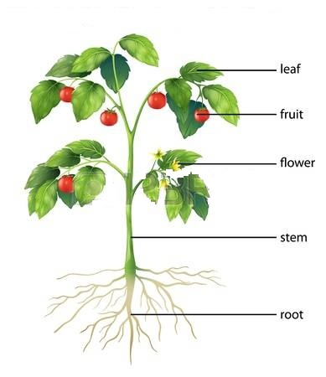
15
14
13
12
11
10
09
08
07
06
05
04
03
02
01
0
Bấm giây
Cây gồm những bộ phận nào?
Lá
Quả
Hoa
Thân
Rễ

Slide 5
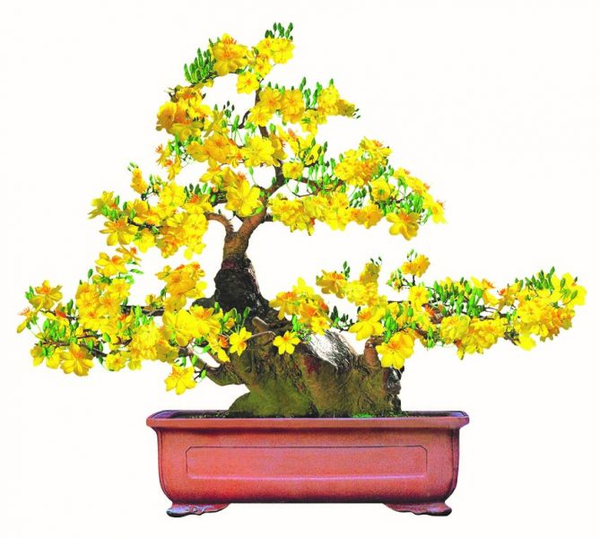

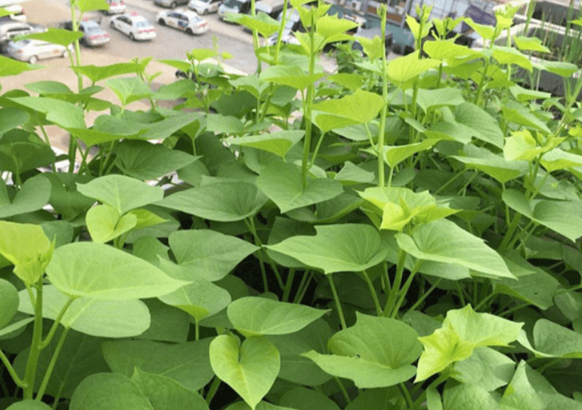
15
14
13
12
11
10
09
08
07
06
05
04
03
02
01
0
Bấm giây
Nêu tên và lợi ích của cây ở trường?

Slide 6
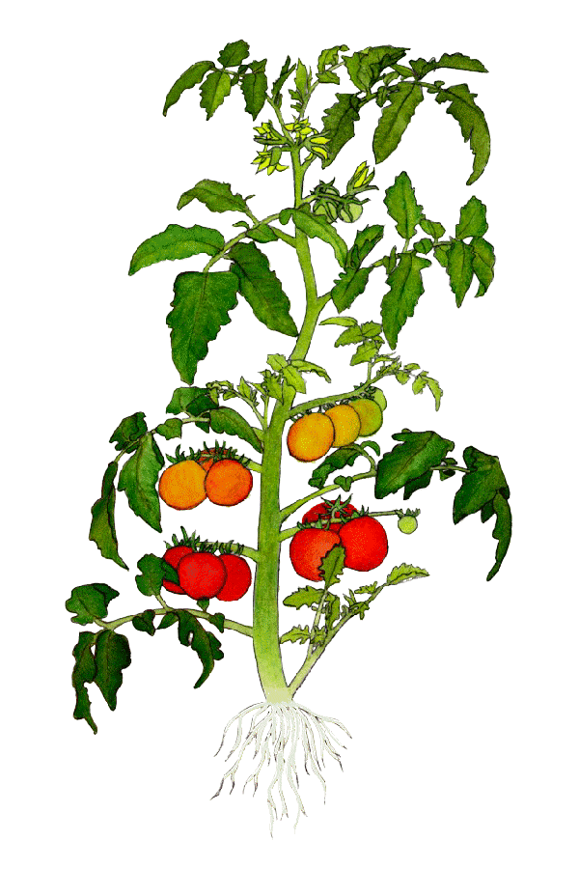
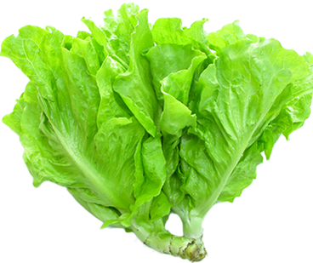
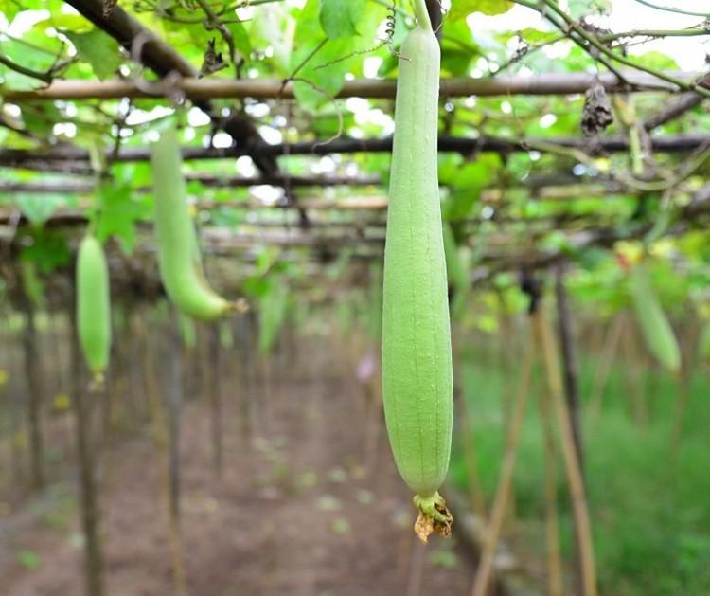
15
14
13
12
11
10
09
08
07
06
05
04
03
02
01
0
Bấm giây
Hãy kể tên các loại cây rau có trong hình?

Slide 7

TỰ NHIÊN VÀ XÃ HỘI
BÀI 16:
CHĂM SÓC VÀ BẢO VỆ
CÂY TRỒNG
(TIẾT 1)

Slide 8

KHÁM PHÁ

Slide 9
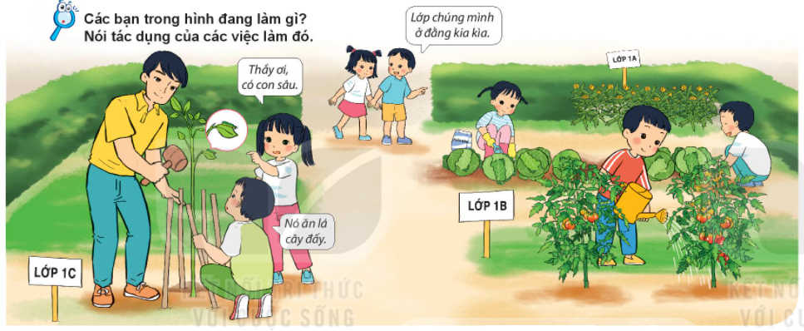




Slide 10

Chúng ta có rất nhiều cách để bảo vệ cây trồng như: tưới nước, nhổ cỏ, bón phân cho cây, không giẫm vào gốc cây,... . Những việc làm đó sẽ giúp cây trồng được phát triển tốt nhất.

Slide 11
THỰC HÀNH

Slide 12


TRÒ CHƠI:
TÌM CÁC
CÁNH HOA

Slide 13



Slide 14



TƯỚI NƯỚC
BẺ CÀNH
ĐỐT LỬA
DƯỚI
GỐC CÂY
KHẮC LÊN
THÂN CÂY
NHỔ CỎ
BÓN PHÂN
VUN GỐC
DẪM VÀO
GỐC CÂY
CHĂNG ĐÈN
LÊN CÂY
BẮT SÂU

Slide 15


BẺ CÀNH
TƯỚI NƯỚC
ĐỐT LỬA
DƯỚI
GỐC CÂY
BÓN PHÂN
CHĂNG ĐÈN
LÊN CÂY
VUN GỐC
DẪM VÀO
GỐC CÂY
KHẮC LÊN
THÂN CÂY
NHỔ CỎ
BẮT SÂU

Slide 16
VẬN DỤNG

Slide 17

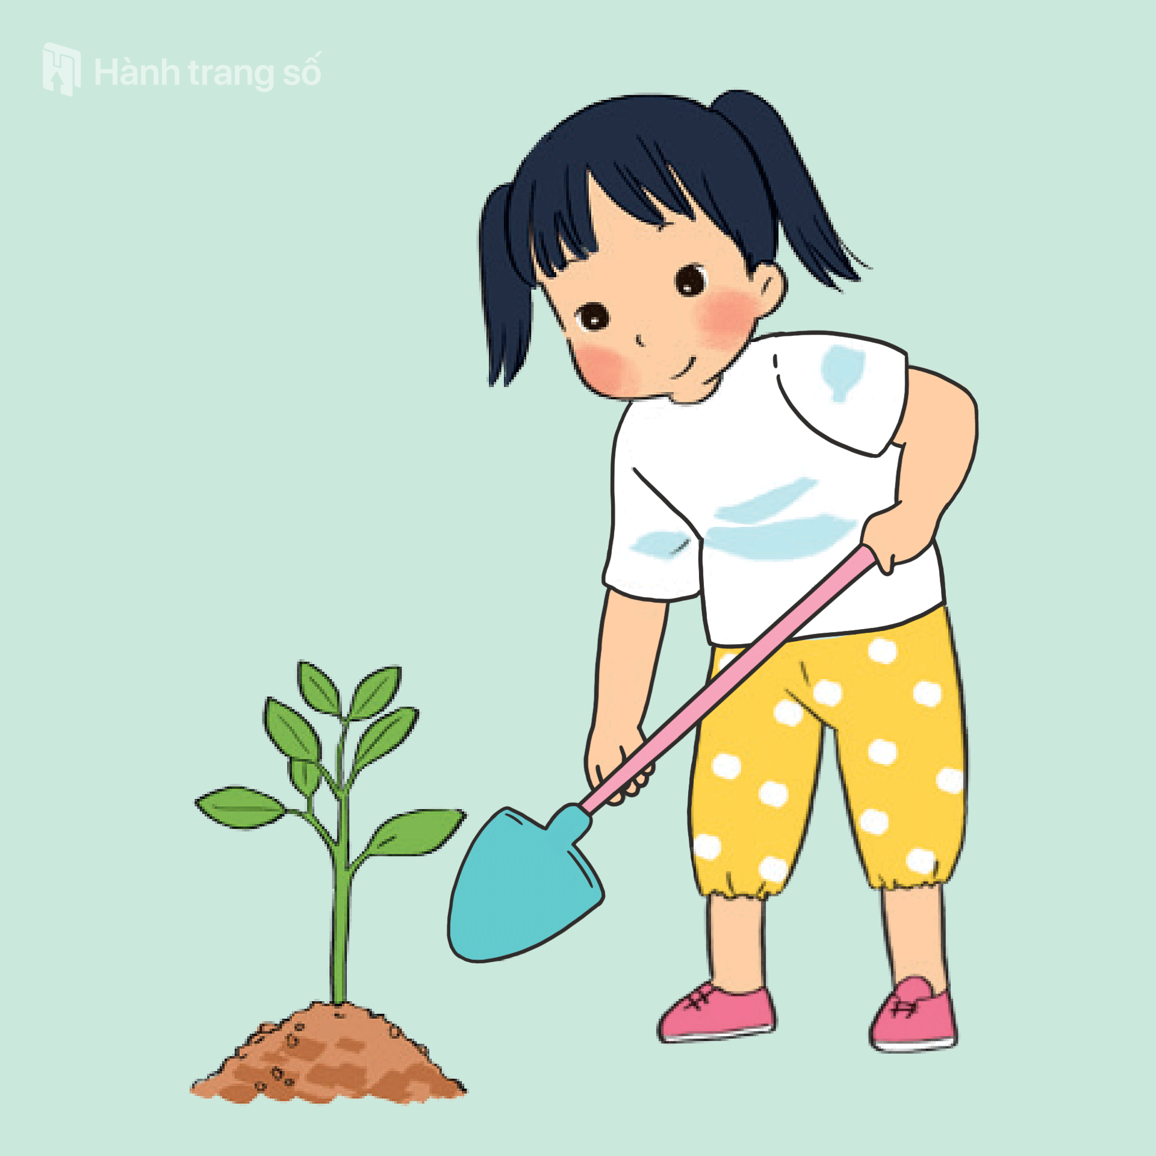
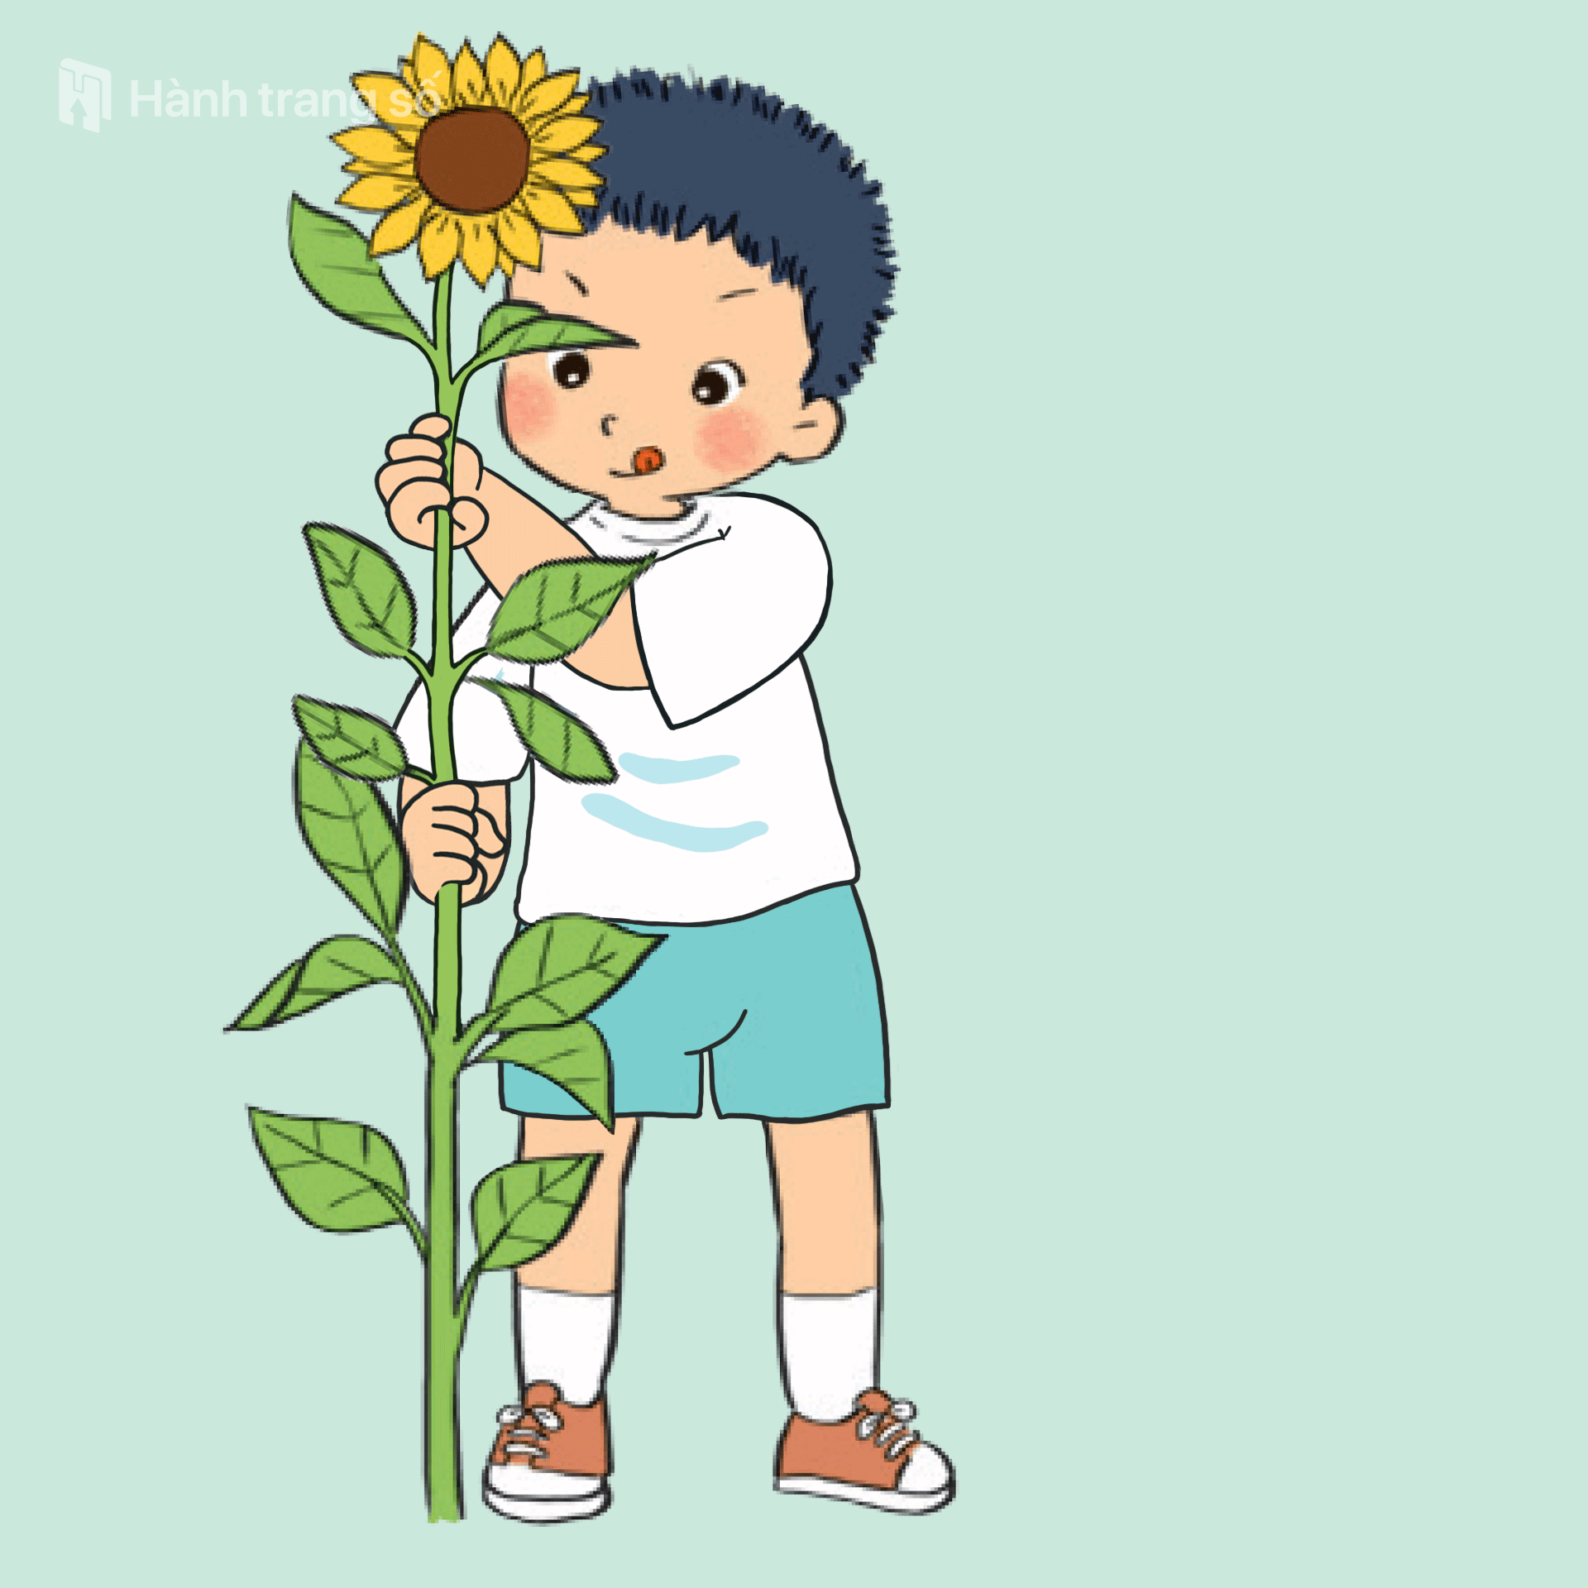
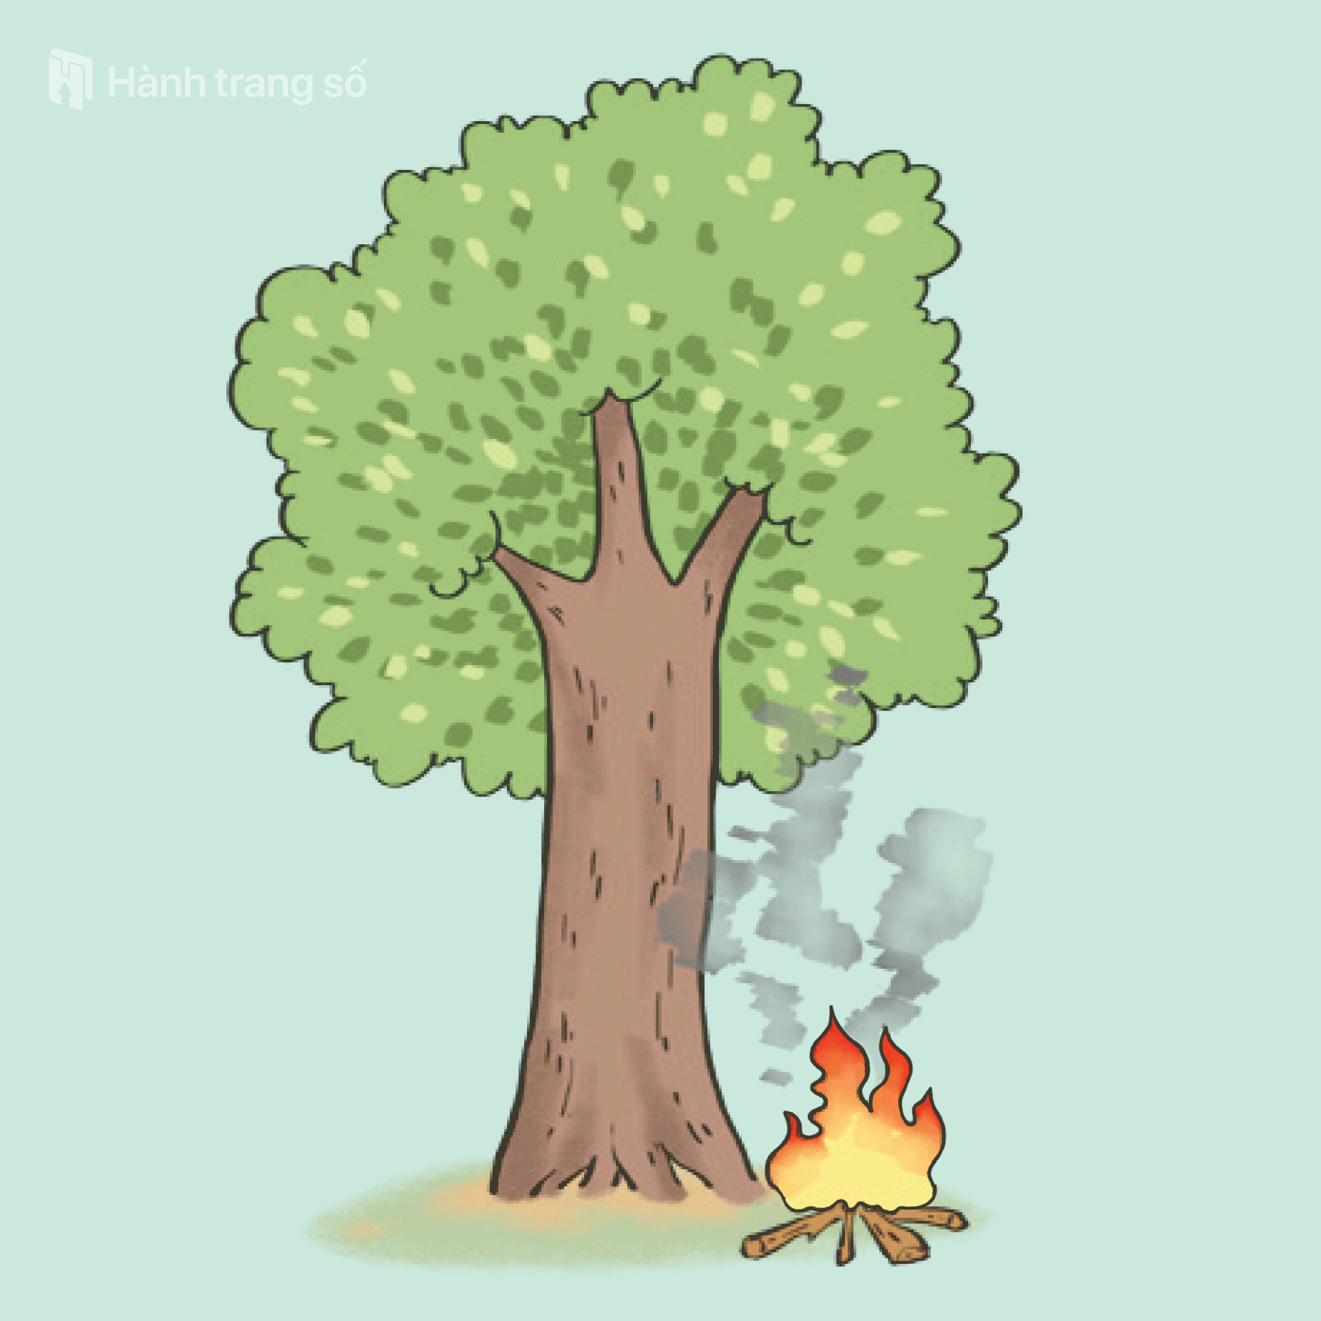
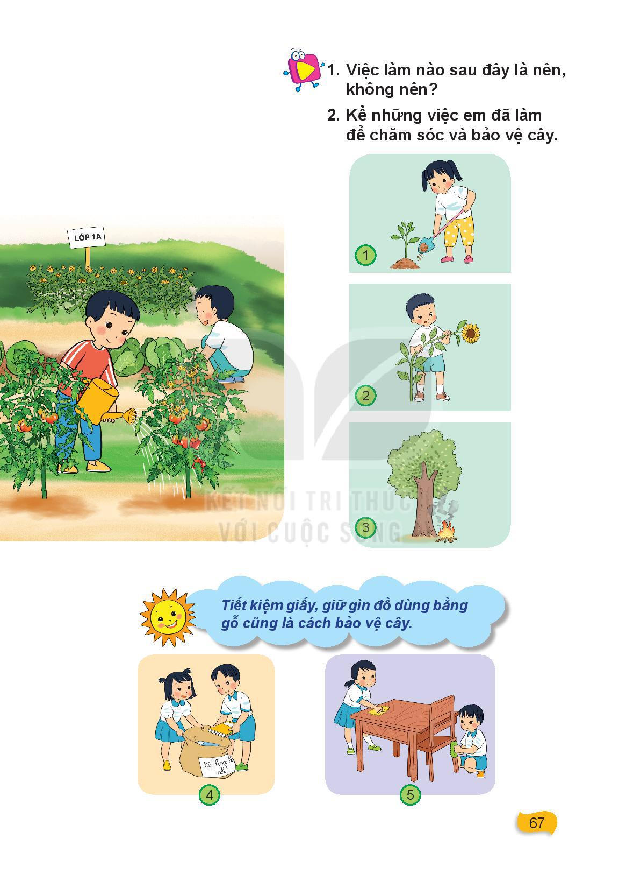

NÊN HAY KHÔNG NÊN?

Slide 18

NÊN LÀM
KHÔNG NÊN LÀM

Slide 19

Tại sao tiết kiệm giấy, giữ gìn đồ dùng bằng gỗ cũng là cách bảo vệ cây?

Slide 20


NHỮNG VIỆC CÁC EM ĐÃ LÀM ĐƯỢC ĐỂ CHĂM SÓC VÀ BẢO VỆ CÂY

Slide 21
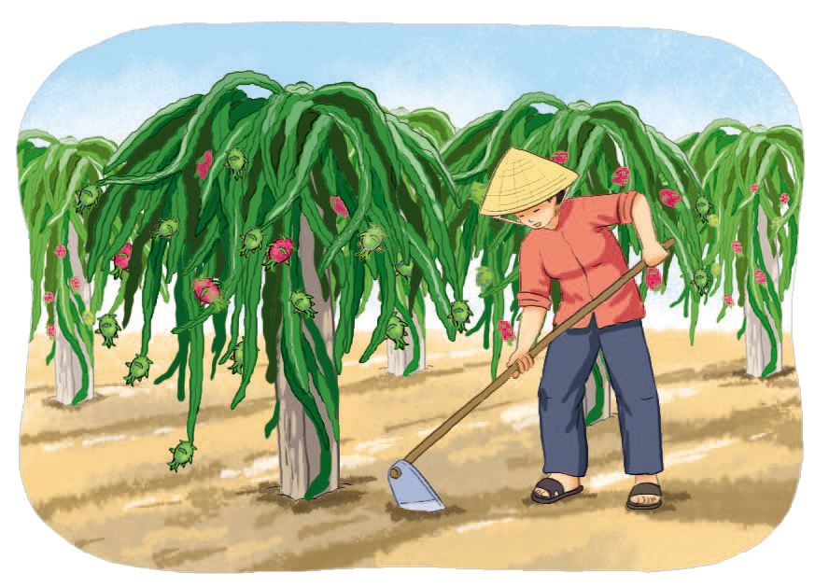


Slide 22

CẢM ƠN CÁC EM
ĐÃ LẮNG NGHE!

